Slide 1

Lucas 17:10
DEBER

Slide 2
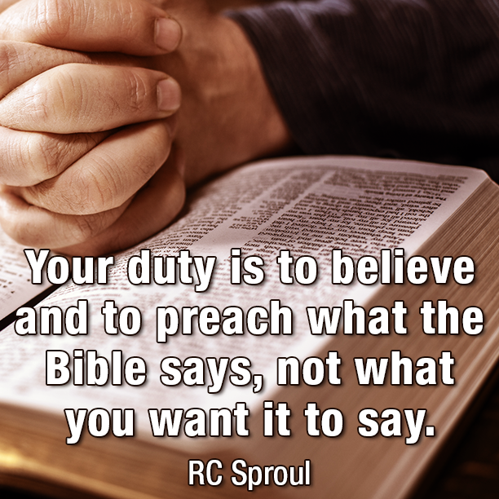
Introducción
Las demandas de autoridad no cuestionadas
Presentación completa
Cumplimiento del deber
Requiere:

Slide 3
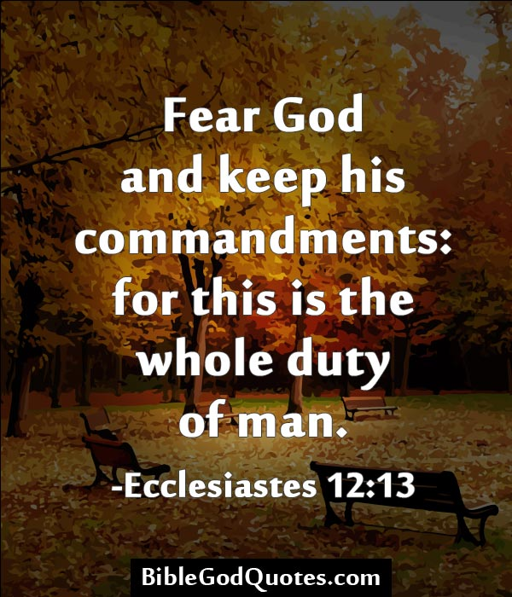
Cristo santificado como Señor de tu Corazón
Ecc 12:13 El fin de todo el discurso oído es este: Teme a Dios, y guarda sus mandamientos; porque esto es el todo del hombre.
1 Pedro 3:15
Capaz de mostrar que Cristo ha gobernado
Habla como los oráculos de Dios
  1 Pedro 4:11
Ministro como Dios provee fuerza

Slide 4

Obediencia del corazón
Romanos 6:17
Que entiende
  Mateo 13:15
  Efesios 5:17
Que cree
  Romanos 10: 9-10
Que ama
  Lucas 10:27
El propósito de la voluntad
  Lucas 15:18
  Hechos 11:23

Slide 5
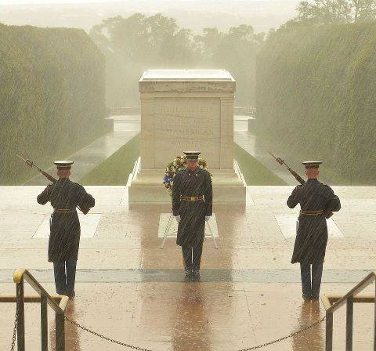
Servicio en Circunstancias Adversas
2 Timoteo 4: 1-5
  Nos guste o no
  Hechos 16: 6-8
  Romanos 1:13
Mateo 26: 36-42
  Cuando el tiempo parece mal
Hechos 21:13
  Donde el resultado sea aflicción
1 Pedro 4: 16-17

Slide 6

Continuando sin tener en cuenta la recompensa
Cada derecho es una responsabilidad;
Cada oportunidad una obligación;
Cada posesión un deber
Esto no minimiza la importancia de la recompensa, o de usarla como un incentivo
No puedo sino hablar
  Hechos 4: 19-20
El amor de Cristo restringe
  2 Corintios 5:14

Slide 7
Lucas 17:10
DEBER

